Slide 1
Álgebra Linear com Python para Machine Learning e Modelagem Matemática
Prof. Luciano Galdino

Slide 2
Álgebra Linear
Campo da matemática que trabalha com equações lineares e funções lineares que são representadas através de matrizes e vetores.
Indispensável para aplicações de modelagens matemáticas e com dados.
Melhora o entendimento de conceitos estatísticos.
Muito aplicado em Engenharia, Física, Estatística, inteligência artificial...
Facilita o entendimento e manipulação dos modelos de Machine Learning e Deep Learning.
Permite realizar múltiplas operações de maneira simples e computacionalmente eficiente.

Slide 3
Conteúdos principais
Sistemas de Equações Lineares.
Vetores.
Matrizes.
Determinantes.
Espaços vetoriais.
Transformações lineares.
Autovalores e Autovetores.

Slide 4
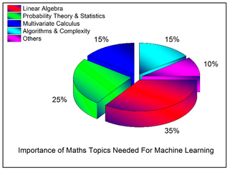
Matemática para Machine Learning
https://towardsdatascience.com/the-mathematics-of-machine-learning

Slide 5
Importância da Álgebra Linear para Machine Learning
Selecionar o algoritmo certo para dar considerações à precisão, tempo de treinamento, complexidade do modelo, número de parâmetros e número de recursos.
Entender a matemática que está por trás dos algoritmos.
Escolher configurações de parâmetros e estratégias de validação.
Aplicação direta em regressões lineares múltiplas, redes neurais artificiais, árvores de decisão, Análises de componentes principais (PCA), tratamento de imagens...
Estimar o intervalo de confiança correto e a incerteza.

Slide 6
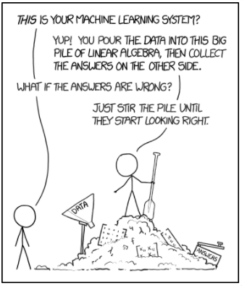

Slide 7
Importância da Álgebra Linear para Estatística e Modelagem Matemática
Aplicados nos modelos de Regressão, Séries Temporais, Processos Estocásticos…
Matrizes são apenas uma forma natural de representar dados multivariados.
Transforma equações de resoluções complexas em equações matriciais e vetores simples e de fáceis resoluções.
Muitas técnicas estatísticas são baseadas em operadores abstratos, espaços vetoriais, produtos internos…

